Slide 1
فتحي خوجه
6أ
بحث حول
التكاثر الزهري
2018/2017

Slide 2
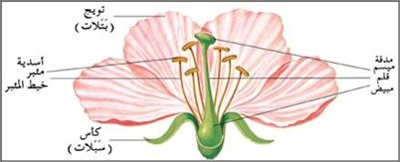
تتكاثر النباتات كسائر الكائنات الحية.
هناك نباتات تتكاثر بالبذور حيث نغرس بذرة تنمو لتتحول إلى نبتة تزهر فتثمر و نحصل من خلالها على بذرة جديدة مثل الحبوب و أنواع عديدة من البقول.
في بعض النباتات تكون الزهرة هي الجهاز المسؤول على التكاثر و الحصول على نباتات جديدة و يسمى ذلك التكاثر الزهري.

Slide 3
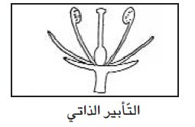
التأبير و الإخصاب
التأبير
التأبير هو انتقال حبوب الطلع من مئبر زهرة ناضج إلى ميسم زهرة من نفس النوع و يتم بوسائل مختلفة منها الريح و الحشرات و الإنسان و يمكن التمييز بين صنفين من التأبير:
التأبير الذاتي:
و هو انتقال حبوب الطلع من المئبر إلى الميسم داخل نفس الزهرة و لا يتم إلا إذا اشتملت الزهرة على الأعضاء المذكرة (الأسدية) و الأعضاء المؤنثة (المدقة) معا.
.

Slide 4
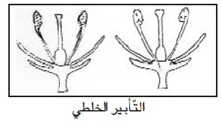
التأبير الخلطي:
و هو انتقال حبوب الطلع من مئبر زهرة إلى ميسم زهرة أخرى من نفس النوع, و تكون خاصة بين النباتات التي تكون أزهارها ناقصة أعضاء التذكير أو أعضاء التأنيث مثل النخيل.

Slide 5
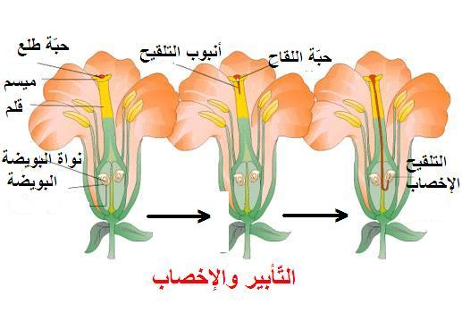
الإخصاب:
هو اتحاد كل بويضة بحبة طلع و ينتج عنه تحول البويضة إلى بذرة و تحول المبيض إلى ثمرة.

